Slide 1
Ей было 1100 лет.
Она в 101 класс ходила.
В портфеле по 100 книг носила.
Всё это правда, а не бред.
Когда пыля десятком ног,
Она шагала по дороге,
За ней всегда бежал щенок
С одним хвостом, зато 100-ногий,
Она ловила каждый звук
Своими 10-ю ушами
И 10 загорелых рук
Портфель и поводок держали.
И 10 тёмно-синих глаз
Оглядывали мир привычно.
Но станет всё совсем обычным,
Когда поймёте наш рассказ.
А. Стариков «Странная девочка»

Slide 2
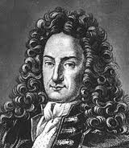
2-я с.с. была придумана математиками ещё в XVII – XIX вв.
Великий немецкий учёный Лейбниц считал:
«Вычисление с помощью двоек… является для науки основным и порождает новые открытия… При сведении чисел к простейшим началам, каковы 0 и 1, везде появляется чудесный порядок».

Slide 3
Позже 2-я с.с. была забыта, и только в 1936 – 1938 гг. американский инженер и математик Клод Шеннон нашёл замечательное применение 2-й с.с. при конструировании электронных схем.

Slide 4
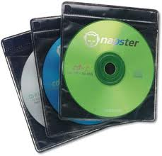
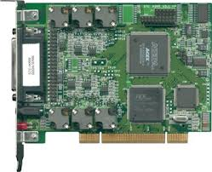
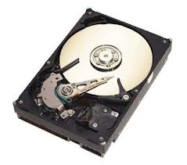
Почему всё-таки 2-е кодирование?
Для двоичного кодирования нужно закодировать всего 2 состояния: 0 и 1. В технике как раз проще найти именно два устойчивых состояния: есть сигнал/нет сигнала; высокое напряжение/низкое напряжение; намагничено/ненамагничено; есть прожиг/нет прожига.

Slide 5
Правила выполнения арифметических действий достаточно просты:
0 + 0 = 0 0 + 1 = 1 1 + 0 = 1 1 + 1 = 10 | 0 * 0 = 0 0 * 1 = 0 1 * 0 = 0 1 * 1 = 1

Slide 6
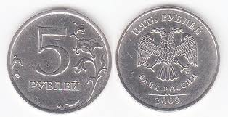
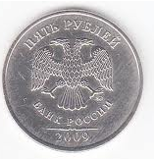
?
Неопределённость знаний (два возможных события)
Неопределённость знаний уменьшилась в 2 раза
!
Измерение количества информации. Вероятностный подход.

Slide 7
1 бит – это количество информации, которое содержит сообщение, уменьшающее неопределённость наших знаний в 2 раза.

Slide 8
Выбор оптимальной стратегии в игре «Угадай число»
Интервал: от 1 до 16
1-й участник загадал число 3
? 2-й участник отгадывает число
Вопрос 2-го участника | Ответ 1-го участника | Неопределённость знаний (количество возможных событий) | Полученное количество информации
 |  | 16
Число > 8? | НЕТ | 8 | 1 бит
Число > 4? | НЕТ | 4 | 1 бит
Число > 2? | ДА | 2 | 1 бит
Число 3? | ДА | 1 | 1 бит

Slide 10
№1. (Задача про монетку)
Дано: N = 2 | N = 2^{I} | 2 = 2^{I} 2¹ = 2^{I} I = 1 (бит)
I - ?
Ответ: 1 бит.

Slide 11
№2. Выбор оптимальной стратегии в игре «Угадай число»
Дано: N = 16 | N = 2^{I} | 16 = 2^{I} 2⁴ = 2^{I} I = 4 (бит)
I -?
Ответ: 4 бита.

Slide 12
Решите следующие уравнения:
2² = 2^{х}; 4 = 2^{х}; 2³ = 2^{х}; 8 = 2^{х}; 2⁴ = 2^{х}; 16 = 2^{х};
2² * 2³ = 2^{х}; 32 = 2^{х}; 2³ * 2³ = 2^{х}; 64 = 2^{х};

Slide 13
Решение задач
«Вы выходите на следующей остановке?» – спросили человека в автобусе. «Нет», - ответил он. Сколько бит информации содержит ответ?
Группа школьников пришла в бассейн, в котором 4 дорожки для плавания. Тренер сообщил, что группа будет плавать на дорожке №3. Сколько информации получили школьники из этого сообщения?
В корзине лежат 8 шаров. Все шары разного цвета. Сколько информации несёт сообщение о том, что из корзины достали красный шар?

Slide 14
Решение задач:
Была получена телеграмма: «Встречайте, вагон 7». Известно, что в составе поезда 16 вагонов. Какое количество информации было получено?
В школьной библиотеке 16 стеллажей с книгами. На каждом стеллаже 8 полок. Библиотекарь сообщил Пете, что нужная ему книга находится на 5-м стеллаже на 3-й сверху полке. Какое количество информации библиотекарь передал Пете?
При угадывании целого числа в диапазоне от 1 до N было получено 7 битов информации. Чему равно N?

Slide 15
Решение задач:
При угадывании целого числа в некотором диапазоне было получено 6 битов информации. Сколько чисел содержит этот диапазон?
Сообщение о том, что ваш друг живёт на 10 этаже , несёт 4 бита информации. Сколько этажей в доме?
Сообщение о том, что Петя живёт во втором подъезде, несёт 3 бита информации. Сколько подъездов в доме?

Slide 16
Единицы измерения количества информации:
1 байт = 8 бит = 2³ бит
1 Кбайт (Килобайт) = 1024 байт =
= 2¹⁰ байт = 2¹³ бит
1 Мбайт (Мегабайт) = 1024 Кбайт =
= 2¹⁰ Кбайт = 2²⁰ байт = 2²³ бит
1 Гбайт (Гигабайт) = 1024 Мбайт =
= 2¹⁰ Мбайт = 2²⁰ Кбайт = 2³⁰ байт =
= 2³³ бит
÷
×

Slide 17
С помощью калькулятора перевести единицы измерения (расписать на что делите или умножаете!):
5 Кбайт = ___ байт = ___ бит;
___ Кбайт = ___ байт = 12288 бит;
___ Кбайт = ___ байт = 213 бит;
___ Гбайт = 1536 Мбайт = ___ Кбайт;
512 Кбайт = 2 ___ байт = 2 ___ бит;

